Slide 1
Globalizzazione-slowbalization
Da Bretton Woods ad oggi: quali condizioni hanno condotto alle guerre commerciali odierne?

Slide 2
Globalizzazione
In economia la GLOBALIZZAZIONE è l’insieme di fenomeni differenti connessi con la crescita dell’integrazione economica tra le diverse aree del mondo.
la liberalizzazione dei movimenti di capitale che circolano più facilmente attraverso le frontiere alla ricerca di impieghi più redditizi;
la crescita in rapporto al PIL e l’estensione geografica dei flussi di commercio internazionale che coinvolgono una maggiore varietà di prodotti;
la maggiore rapidità con cui informazioni e tecnologie si muovono anche a grandi distanze (fisiche e culturali), alla ricerca di più pronte applicazioni pratiche e profitti economici;
l’accresciuta circolazione di persone da un Paese all’altro alla ricerca di migliori opportunità di lavoro

Slide 3
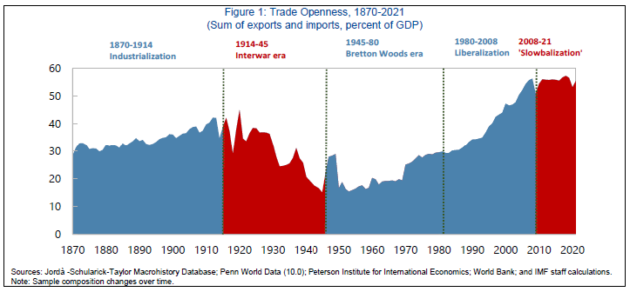
Le fasi della globalizzazione nel mondo moderno
Aiyar, Shekhar, Ilyina, Anna, and others (2023). Geoeconomic Fragmentation and the Future of Multilateralism. Staff Discussion Note SDN/2023/001. International Monetary Fund, Washington, DC, P. 6.

Slide 4

Prime fasi: Industrializzazione-globalizzazione-guerre commerciali (Fonte: Kruger A. O., 2006, FMI)
Dalla slide precedente possiamo capire come la rapida diffusione dell'industrializzazione nel XIX secolo dovette molto alla libera circolazione di beni e capitali.
Sono stati i flussi di capitali privati ​​internazionali a fornire il capitale d'investimento necessario alle economie per industrializzarsi.
Un quadro finanziario internazionale stabile facilitò la crescita economica nelle economie in via di industrializzazione.
L'inizio della Grande Depressione negli Stati Uniti nel 1930 e l'abbandono forzato del Gold Standard da parte del Regno Unito nel 1931 segnarono l'inizio di una dannosa frammentazione del sistema finanziario internazionale e di un crollo senza precedenti sia dei prezzi delle materie prime che del commercio mondiale.
Tra il 1929 e il 1932 l'indice mondiale dei prezzi, misurato in valori aurei, diminuì del 47,5%. Nello stesso periodo, il valore aureo del commercio mondiale diminuì del 63%.
Fu l'era delle politiche del "beggar-thy-neighbor«:
  I tassi di cambio furono svalutati per proteggere le opportunità di esportazione a scapito di altri.
  Molti paesi introdussero restrizioni valutarie, così come sistemi di tassi di cambio multipli.
  I dazi doganali tra i principali paesi industrializzati aumentarono drasticamente.

Slide 5
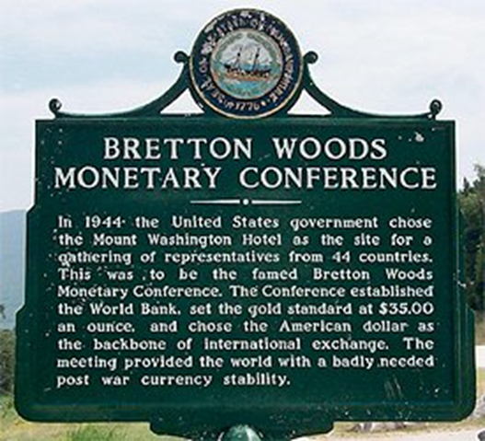
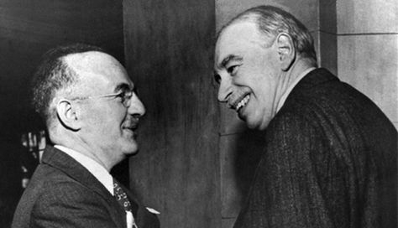
Seconda fase: Bretton Woods, la soluzione dopo la seconda guerra mondiale (continua)
I partecipanti alla conferenza internazionale di Bretton Woods compresero che si doveva evitare il ripetersi di un’era distruttiva.
Cercarono di sostituire il caos con la stabilità e riconobbero che ciò richiedeva un approccio multilaterale: i negoziati si concentrarono sull'istituzione di un sistema finanziario internazionale stabile e ben funzionante, che sostituisse le svalutazioni competitive degli anni '30 con un sistema di tassi di cambio fissi con regole per impedire aggiustamenti unilaterali.
Le restrizioni discriminatorie al controllo dei cambi dovevano essere messe al bando e l'enfasi sarebbe stata posta su un sistema multilaterale di scambi e pagamenti per promuovere la cooperazione finanziaria internazionale e quindi favorire il commercio e gli investimenti mondiali.
Il nuovo sistema avrebbe, a sua volta, aperto la strada al ripristino della piena occupazione e della crescita economica.
Come? con l’istituzione del Fondo Monetario Internazionale e la Banca Internazionale per la Ricostruzione e lo Sviluppo, in seguito Banca Mondiale (Istituzioni indipendenti)
Si comprese anche che la liberalizzazione del commercio avrebbe dovuto essere una componente chiave. L'Accordo generale sulle tariffe doganali e il commercio fu firmato nel 1947 proprio con questo obiettivo (il GATT) e fu sostituito dall'Organizzazione mondiale del commercio (OMC) nel 1995. → Il “Washington Consensus
H. D. White
J.M. Keynes

Slide 6
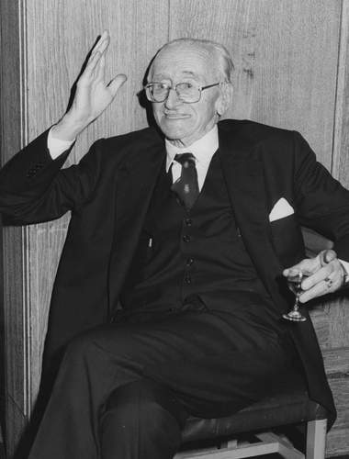
La Globalizzazione sull’onda della liberalizzazione
Perché erano fondamentali le istituzioni internazionali? «Gli architetti del neoliberismo erano persuasi che, se i mercati dei capitali e il commercio globale fossero stati collegati attraverso una serie di istituzioni che si sarebbero imposte sulle leggi di ogni singolo Stato nazionale, il mondo avrebbe avuto meno probabilità di cadere nell’anarchia.» (cfr. La globalizzazione è finita, R. Farhooar, 2025: p. 122)
Uno dei compiti principali dei delegati a Bretton Woods era quello di definire il nuovo sistema monetario mondiale.
Mentre gli Stati Uniti, che ormai erano la potenza globale preminente sulla scena globale, decretavano che il dollaro sarebbe diventato la nuova valuta mondiale, Keynes aveva caldeggiato una soluzione affatto diversa. Egli avrebbe voluto infatti creare il bancor, una moneta di riserva internazionale composta da un paniere di valute di vari paesi e gestita dal FMI.
Ma, come sempre, il mondo non agì razionalmente, bensì politicamente. Il dollaro divenne la riserva globale. Von Hayek principale fautore del liberismo in economia e Nobel 1974 assicurò all’Occidente in generale e agli Stati Uniti in particolare che collegare tra loro il business globale e i mercati mondiali dei capitali costituisse la via per la pace e la prosperità.

Slide 7
Un problema a BW: Come fronteggiare gli squilibri esterni dei paesi?
Le opzioni disponibili sono:
Svalutazione del tasso di cambio (svalutazione esterna): è considerata come una «misura estrema» nel quadro del regime di Bretton Woods il cui obiettivo è evitare le guerre commerciali attraverso le svalutazioni competiti
Taglio dei salari e dei costi di produzione (svalutazione interna): Il taglio dei salari è giudicato non percorribile come misura generale in quanto difficile da realizzare in sistemi democratici perché richiede di creare disoccupazione
Politiche restrittive che riducano le importazioni: sono in contrasto con l’obiettivo della piena occupazione
Protezionismo: come le svalutazioni competitive, ostacola il commercio internazionale, suscita ritorsioni e potrebbe non essere efficace

Slide 8
La proposta di Keynes
I presupposti della proposta:
  La stabilità di un sistema monetario internazionale dipende dal fatto che la valuta di un paese in deficit sia considerata valuta d’investimento
  In linea di principio i deficit possono essere finanziati dai paesi in surplus
  Simmetria tra deficit/surplus
  L’aggiustamento asimmetrico, imposto prevalentemente o solo ai paesi in deficit esterno, genera nel sistema una tendenza deflazionistica
La proposta:
  Permettere ai paesi in deficit di aggiustare la bilancia dei pagamenti senza ricorrere a politiche restrittive
  Favorire gli accordi multilaterali e rendere superflui gli accordi bilaterali
  Disegnare un sistema internazionale che concedesse autonomia ai singoli paesi di perseguire le politiche economiche desiderate: diversamente dal Gold standard, che imponeva ai paesi aderenti una rigida disciplina, Keynes riteneva desiderabile che il sistema monetario internazionale fosse un fattore di “libertà” per le politiche economiche nazionali, non un elemento di freno o un vincolo stringente.
  Prevedere obblighi non solo nei confronti dei paesi in deficit, ma anche verso i paesi in surplus: se l’aggiustamento è imposto prevalentemente ai paesi in deficit esterno il sistema genera una tendenza deflazionistica.
  Non concedere a nessuna valuta specifica, e quindi a nessun paese, un ruolo dominante
  Riconoscimento della simmetria tra paesi: il problema di un paese in deficit è anche il problema di un paese in surplus

Slide 9
Per favorire l’equilibrio del sistema senza obbligare i paesi ad aggiustamenti onerosi nel breve periodo, Keynes immagina un sistema di «finanziamento» degli squilibri automatico e simmetrico → Clearing Union: il paese in surplus acquisisce un credito verso la CU che lo usa per finanziare il deficit dell’altro paese
Esportazioni A → B
B in deficit corrente
Paese A
Importazioni B → A
Paese B
A in surplus corrente
Accredito di A verso la CU
B si indebita con la CU
Finché A è in surplus la CU può finanziare B…
Se A ritira i fondi per spenderli, B riduce il deficit
La CU non resta mai senza risorse!
Clearing Union

Slide 10
Esportazioni A → B
Il sistema prevede che il paese B prenda a prestito dalla CU ad un tasso d’interesse, ma senza condizioni (per non violare l’autonomia delle scelte di politica economica);
Keynes suggerisce che anche il paese A in surplus paghi un interesse per detenere fondi nella CU, allo scopo di incoraggiarlo a spendere nelle importazioni dagli altri paesi.
B in deficit corrente
Paese A
Paese B
Importazioni B → A
A in surplus corrente
Accredito di A verso la CU
B si indebita con la CU
Clearing Union
Il piano non richiede che gli Stati Uniti o qualsiasi altro paese versino un solo dollaro che essi stessi non scelgano di impiegare in qualsiasi altro modo.
Lo spirito della proposta è che se un paese ha un saldo esterno favorevole che non impiega per acquistare merci o servizi o per fare investimenti all’estero, il saldo rimane a disposizione della Clearing Union, non permanentemente, ma solo fintantoché il paese sceglie di lasciarlo inutilizzato.
Non c’è nessun onere sul paese creditore; si tratta in effetti di una facilitazione perché permette a quel paese di mantenere i suoi scambi senza disturbi per tutto il tempo in cui il paese giudichi conveniente mantenere un ritardo tra i pagamenti e gli incassi. (Keynes, 1943)

Slide 11
L’idea della CU era quella di assicurare un aggiustamento quanto più possibile simmetrico degli squilibri internazionali → anche i paesi in surplus avrebbero dovuto contribuire all’equilibrio → un paese che avesse visto crescere il proprio credito presso la CU sarebbe stato spinto a porvi rimedio (ad es., aumentando le importazioni dagli altri paesi)
Il principio che tanto i paesi in surplus quanto i paesi in deficit hanno la responsabilità di cooperare per rimuovere gli squilibri fu comunque incorporato nello statuto del FMI non nella versione della CU, bensì nella clausola della valuta scarsa
Una valuta è scarsa quando la sua disponibilità non è sufficiente per l’ordinato funzionamento del sistema → se il paese A mantiene un persistente surplus di bilancia corrente, gli altri paesi hanno bisogno della valuta di A e la loro domanda la rende scarsa: in questo caso il FMI avrebbe potuto razionare la valuta del paese A e permettere agli altri paesi di attuare politiche discriminatorie verso le esportazioni di A.
Keynes pensava che la clausola fosse abbastanza stringente da far sì che nessun paese avrebbe voluto accumulare ingenti surplus per timore di ritorsioni: in realtà la clausola non venne mai invocata e fu rimossa nel 1961, sostituita da accordi che permettevano ai paesi in surplus di prestare ai paesi in deficit evitando che la loro valuta diventasse tecnicamente scarsa

Slide 12
Il problema delle riserve: Keynes versus White
La caratteristica centrale del piano Keynes stava nella sua ambiziosa proposta di una moneta fiduciaria in grandi quantità come base delle riserve internazionali (bancor) e l’obbligo, virtualmente senza limiti, per i paesi in surplus di accettare pagamenti in bancor (e quindi di accettare le valute dei paesi in deficit come valute d’investimento).
Il piano White era invece molto modesto a questo riguardo: progettava semplicemente la creazione di un pool di valute e di oro dal quale i paesi in deficit avrebbero preso a prestito in quantità limitate. Dati i rapporti di forza a BW, il funzionamento del FMI fu modellato sul piano White e non sul modello della Clearing Union proposta da Keynes
Lo status quo fu, di fatto, la base di partenza del regime di Bretton Woods che, da questo punto di vista, non riuscì a fare seguire alle enunciazioni trionfalistiche un vero cambiamento di mentalità circa i problemi dell’aggiustamento monetario internazionale.
L’oro fu considerato la principale attività di riserva; accanto all’oro fu considerata la sterlina, in parte come eredità della potenza finanziaria inglese; il dollaro fu anch’esso considerato valuta di riserva.
Nel 1950 il dollaro costituiva un po’ più del 30 per cento delle riserve mondiali, la sterlina, che poteva vantare legami consolidati con le colonie e con i dominions, rappresentava quasi il 60 per cento delle riserve mondiali, nonostante il modesto peso economico della Gran Bretagna; di fatto, una parte imponente delle sterline era detenuta dai paesi direttamente o indirettamente legati all’impero britannico (che in quegli anni era già in via di disfacimento).

Slide 13
Gli americani respingono la proposta di Keynes per tre ragioni
Temono di dover «subire» i deficit degli altri paesi e di essere costretti a finanziarli
La proposta di Keynes è troppo permissiva: gli americani insistono affinché il FMI possa «forzare» la sovranità nazionali dei paesi debitori
La terza ragione è che la proposta di Keynes punta ad un sistema paritario tra i paesi partecipanti, mentre gli Stati Uniti, nel 1945, ritengono di dover svolgere un ruolo egemonico nell’arena internazionale
Nel 1945 gli Stati Uniti sono il paese leader e dominano il FMI, dopo che l’Unione Sovietica ha lasciato, pur dopo avere approvato gli accordi di Bretton Woods; si apre la stagione della guerra fredda che richiede, secondo gli Stati Uniti, leadership internazionale (accettata favorevolmente dagli alleati occidentali degli Stati Uniti) → il piano Keynes non aveva nessuna possibilità di successo

Slide 14
Invece del sistema paritario immaginato da Keynes, il regime di BW nasce
Come sistema egemonico e gerarchico
Mantenendo le asimmetrie tra paesi in surplus e in deficit
Con un problema, che si rivelerà fatale, associato al collegamento delle riserve internazionali con la moneta emessa da un paese («Dilemma di Triffin»)

Slide 15

Bretton Woods come sistema Gold-exchange
L’importatore francese deve pagare l’esportatore italiano in lire (valuta di fatturazione).
La banca dell’importatore francese probabilmente non dispone delle lire necessarie e regola la transazione trasferendo dollari (valuta veicolo) nel conto dell’esportatore italiano che cambierà i dollari in lire presso la Banca d’Italia.
Lire/Franco +/- 2 %
Lira it.
Franco fr.
625 lire/$ +/- 1 %
3,5Fr/$ +/- 1 %
PIRAMIDE GERARCHICA CON BASE AUREA
Adjustable peg: cambi fissi con limitata banda di oscillazione
Dollaro $
34,71 $ = un’oncia di oro

Slide 16
Dilemma di Triffin e prima crisi sistemica: Accordo BW abbandonato nel 1971
Nel 1970 la copertura aurea delle passività internazionali scese dal 50 per cento al 20 per cento: il sistema salta → conflitto di strategie tra paese centrale e paesi periferici

Slide 17
La fine di Bretton Woods
La rottura del legame tra oro e dollaro distrusse una componente chiave dell’Accordo di Bretton Woods, ma la crisi dell’oro non fu l’unico fattore a determinarne la fine. L’inflazione era cresciuta in molti paesi fin dalla fine degli anni ‘60, anche se a tassi di crescita profondamente differenti.
Questo determinò dei disallineamenti che misero in discussione le parità dei tassi di cambio che fino ad allora erano rimaste invariate dalla fine degli anni ‘40. Ad essi seguirono flussi speculativi di capitali. Il franco francese era stato svalutato nel 1958; il marco tedesco e il fiorino olandese erano stati rivalutati nel 1961.

Slide 18
Dallo Smithsonian Agreeement alla Jamaica
L’ultimo grande sforzo di salvare la stabilità dei cambi fu un accordo raggiunto nel dicembre 1971 durante una conferenza alla SmithsonianInstitution a Washington DC.
Il dollaro fu svalutato rispetto all’oro a $38 per oncia, rimanendo tuttavia inconvertibile in oro, anche tra banche centrali.
Alcune valute furono rivalutate, altre svalutate. I margini delle fluttuazioni furono estesi dall’1% al 2,25% intorno al par value, mentre i paesi Europei mantennero un margine ridotto (dimezzato). Quest’accordo fu ribattezzato il “serpente” monetario.
Nel gennaio 1976, l’accordo della Jamaica ufficializzò il nuovo ruolo dell’FMI. Da allora, esso sarebbe stato incaricato di monitorare un sistema monetario mondiale caratterizzato da tassi di cambio sempre più flessibili.

Slide 19
Lo SME e l’UME
La risposta europea alla crisi del Gold exchangestandard fu l’istituzione del Sistema Monetario Europeo (SME), che divenne operativo nel marzo 1979.
I nove membri della Comunità Europea (CE) entrarono nello SME contemporaneamente, ma il Regno Unito si rifiutò di partecipare al Meccanismo di Cambio (ERM), il sistema di tassi di cambio fissi, fino ad ottobre 1990.
Ad eccezione della Svezia, tutti i nuovi membri della CE (d’ora in poi UE), e cioè Grecia, Spagna, Portogallo, Austria e Finlandia contemporaneamente entrarono nell’ERM. Dopo forti attacchi speculativisulle parità dell’ERM nel settembre del 1992, l’Italia e il Regno Unito lasciarono l’ERM, ma l’Italia rientrò nel 1997.
L’ERM formalmente scomparve con l’istituzione nel 1999 della Unione Monetaria Europea (UME). Fu istituito un nuovo SME-II. L’ERM modificato servì come porta d’ingresso all’UME per i nuovi paesi membri e come possibile accordo per quei paesi membri dell’UE, come la Danimarca, che non vogliono adottare l’euro pur ancorando ad esso il loro tasso di cambio.
A gennaio 2012, 17 dei 25 paesi membri dell’UE avevano adottato l’euro.

Slide 20
La globalizzazione e le crisi valutarie
Nel corso degli anni ‘90, il mondo è diventato globale. Ciò significa, tra le altre cose, che il commercio e l’integrazione finanziaria sono cresciuti di molto.
Barriere al commercio esistenti da lungo tempo sono state abbattute quando molti paesi (specialmente in America Latina e Asia), che si erano a lungo tenuti fuori dalla competizione internazionale, hanno cambiato rotta e sono divenuti essi stessi strenui competitors. Essi hanno anche aperto i loro conti finanziari, stabilendo la piena convertibilità della loro valuta e autorizzando la quasi completa mobilità dei capitali.
Queste forme di liberalizzazione hanno riscosso, nella prima fase, grandi successi. In questa fase, in molti paesi un periodo di ripresa economica è stato spesso sostenuto dalle esportazioni e alimentato da considerevoli afflussi di capitali.
Poi, nella maggior parte delle economie emergenti, è avvenuto qualcosa di molto grave.

Slide 21
E i flussi commerciali?
Alcune cose da sapere

Slide 22
Il 1860: una data fondamentale per la globalizzazione
Firma dell’accordo commerciale anglo-francese Cobden-Chevalier
Introduzione della «clausola della nazione più favorita» si realizzò la prima «rete» di circa 50 accordi commerciali bilaterali tra la Francia e il Regno Unito con gli altri paesi europei che garantì lo sviloppo di una fitta rete di scambi bilaterali per un ventennio e successivamente tra il 1870 e il 1914 le esportazioni registrarono un incremento doppio (8%) rispetto a quello del Pil mondiale. Contemporaneamente triplicarono I flussi finanziari e le Migrazioni aumentarono del 10% (60 milioni di europei migrarono verso le Americhe)

Slide 23
L’ntensificazione delle reti commerciali
Fonte: De Benedictis L. & Nenci S. (2014) su dati Accominotti & Flandreau (2008) e Phare (2008)

Slide 24
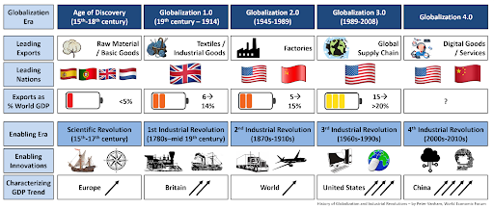
Le ondate della globalizzazione
World Economic Forum (2019)

Slide 25
Prima ondata | Seconda Ondata | Terza ondata (1989-)/ Quarta ondata 2020-
Movimenti persone: circa il 10% della popolazione mondiale protagonista di fenomeni migratori (e.g., circa 60 ml persone migrarono dall’Europa al «nuovo mondo») | Movimenti persone: Il fenomeno migratorio riguarda circa il 3% della popolazione mondiale | 1)Rivoluzione di Internet 2) Intelligenza artificiale
Movimenti capitale: nel periodo 1890-1913 i movimenti esteri di capitale nel Regno Unito erano pari al 4,6% del PIL | Movimenti di capitale: attualmente negli USA non superano l’1,2% del PIL;
Movimenti beni: il commercio è prevalentemente di natura inter-settoriale e Nord-Sud | Movimenti beni: circa il 70% del commercio mondiale è fra paesi industrializzati e riguarda trasferimenti intra-settoriali di prodotti manufatti | Movimenti beni: +25% del PIL mondiale, ma graduale riduzione ad Ovest dopo il 2008… protezionismo
Tipologie di investimenti: gli investimenti esteri prevalentemente di lungo termine ed a carattere produttivo | Tipologie di investimenti: crescente fenomeno di movimenti di capitale a breve termine (boom delle operazioni finanziarie di breve termine)

Slide 26
Le regole del commercio internazionale
Con il GATT si avvia il primo accordo multilaterale post bellico sotto la guida USA nel 1948 con l’obiettivo di liberalizzare il commercio, eliminando dazi, sussidi e contingentamenti alle importazioni
Il GATT usava round di negoziazione volti a ridurre le barriere commerciali in modo graduale: 8 round tra il 1947 e il 1995, l’Uruguay round è durato dal 1986 al 1993
E’ più facile ridurre i dazi nell’ambito di un accordo reciproco piuttosto che su iniziativa unilaterale, perché:
  consente di mobilitare gli esportatori come sostenitori del libero scambio
  aiuta i governi ad evitare il coinvolgimento in distruttive guerre commerciali.

Slide 27
Multilateralismo
Trattative e concessioni multilaterali nel blocco occidentale guidato dagli USA, con l’Europa.
Principio fondamentale: non discriminazione. Principio della «Nazione più favorita»: una tariffa (più bassa) applicata ad un paese va applicata anche agli altri. Principio della reciprocità. Trasparenza delle regole. Il multilateralismo è positivo anche per i paesi più piccoli.
L’integrazione internazionale è progredita considerevolmente dalla metà degli anni ‘50 fino agli anni ‘80 circa; tutti i paesi avanzati hanno gradualmente rimosso dazi e barriere non tariffarie agli scambi. Motivi politici: coesione nel “blocco occidentale” a favore del libero scambio. Motivi tecnologici: ulteriore forte caduta dei costi di trasporto (container).

Slide 28
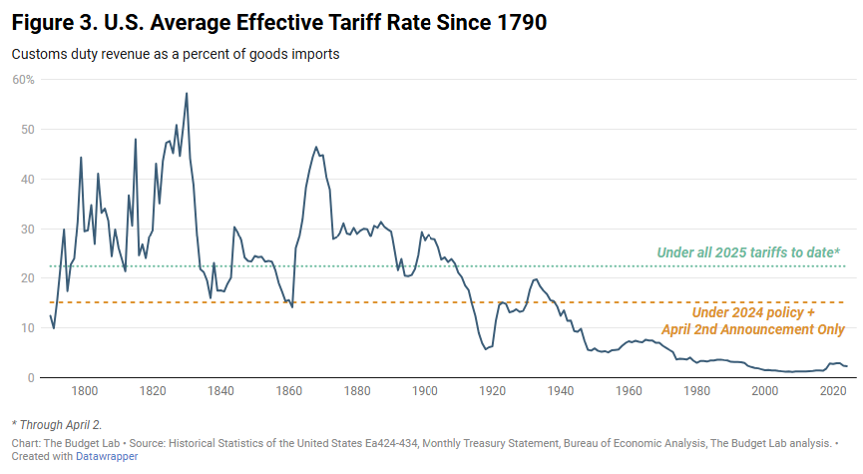
… e i dazi
Proposta Trump: 11,5%
Fonte: Yale

Slide 29
Iper-globalizzazione
1995: nasce OMC-WTO
L’OMC è creata durante l’Uruguay Round del GATT per gestire e applicare le norme del GATT
E’ l’accordo commerciale più ampio della storia
La creazione dell’OMC ha avuto un impatto su:
  I sussidi all’agricoltura
  Applicazione delle regole del GATT ai servizi e alla proprietà intellettuale (TRIPS)
  Rafforzamento del controllo e dell’attuazione del GATT
Integrazione dei mercati delle merci (e dei capitali, ma NON del lavoro) diventa un fine in sé.
Va eliminato ogni ostacolo al libero commercio: indispensabile per lo sviluppo economico

Slide 30
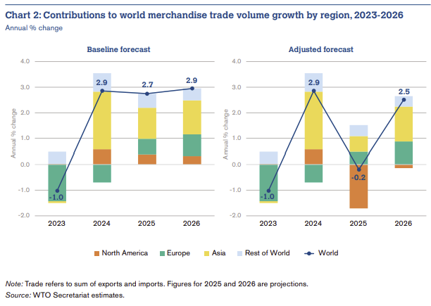
Dagli anni ‘90 il mondo cambia
Crollo del muro di Berlino e distensione tra Est e Ovest
Ingresso della Cina nel commercio internazionale
Cambiano i rapporti di forza e le regole salariali nella produzione di merci, ed oggi…
L’export cinese negli USA è in parte dovuto agli investimenti diretti USA in Cina
https://www.wto.org/english/res_e/booksp_e/trade_outlook25_e.pdf

Slide 31
Perché il commercio mondiale è aumentato tanto?
Il commercio è cresciuto moltissimo per la diffusione di catene globali del valore (GVC) e l’interscambio di parti e componenti.
Baldwin: crolla il costo di produrre e trasmettere informazioni (ICT). (1986-2007: aumento annuo della capacità di calcolo dei computer = 58%; aumento annuo delle telecomunicazioni = 28%).
Baldwin: ICT consente di separare le diverse fasi produttive prima svolte all’interno della stessa fabbrica nello stesso luogo.
Le fasi di produzione vengono allocate in diversi paesi, per ottenere i costi più bassi e possono essere controllate grazie alle ICT «Trade in tasks (moduli)»: cresce moltissimo il commercio di differenti fasi/componenti/moduli produttivi all’interno delle GVC.

Slide 32
Decentramento della produzione
Dal decentramento internazionale della produzione deriva una quota importante del commercio internazionale, che è composto da parti e componenti commerciali commerciati nell’ambito di accordi di subfornitura.
Questo rende più difficile leggere e interpretare i dati di commercio internazionale; beni e componenti passano più volte le frontiere.
Un paese può esportare prodotti interamente sviluppati al suo interno: l’export equivale all’intero valore aggiunto realizzato nella produzione.
Un paese può esportare prodotti per i quali ha importato dall’estero una quota sostanziale di parti e componenti: quindi il valore dell’export è molto maggiore del valore aggiunto realizzato nella produzione.

Slide 33
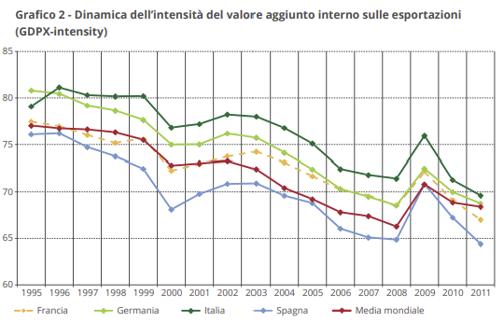
Quindi il valore aggiunto interno sulle esportazioni diminuisce
Fonte: ICE Rapporto 2016, Quote di mercato sul valore aggiunto e catene globali del valore di Alberto Felettigh e Giacomo Oddo

Slide 34
Implicazioni complesse per i vecchi paesi produttori
Produzione ed export si può concentrare per fasi (es. intensive in capitale umano qualificato) più che per settori (a bassa o alta tecnologia)
Sviluppi possono polarizzare il mercato del lavoro favorendo lavoratori a maggiore istruzione/qualifica e colpendo lavoratori a minore istruzione/qualifica.
Sviluppi possono favorire i proprietari delle imprese (capitale) più che i lavoratori. Riduzione del potere dei sindacati.
Possibile disallineamento fra gli interessi delle imprese e gli interessi dei paesi.

Slide 35
A chi conviene l’apertura commerciale?
Approfondimento

Slide 36
Prezzo di riserva
È quel livello di prezzo, r_{i}, in corrispondenza del quale ciascun consumatore è indifferente tra l’acquistare e il non acquistare una unità del bene
egli acquisterà per livelli di prezzo inferiori al prezzo di riserva
egli non acquisterà per livelli di prezzo superiori al prezzo di riserva

Slide 37
Il surplus del consumatore
Per il singolo consumatore: è la differenza tra prezzo di riserva e prezzo di mercato (p)
Per il mercato: è la somma di tutti i surplus dei consumatori ed è costituito dall’area compresa tra la funzione di domanda inversa e il prezzo di mercato
p
p
X
Fornisce una misura del benessere che i consumatori traggono dallo scambio

Slide 38
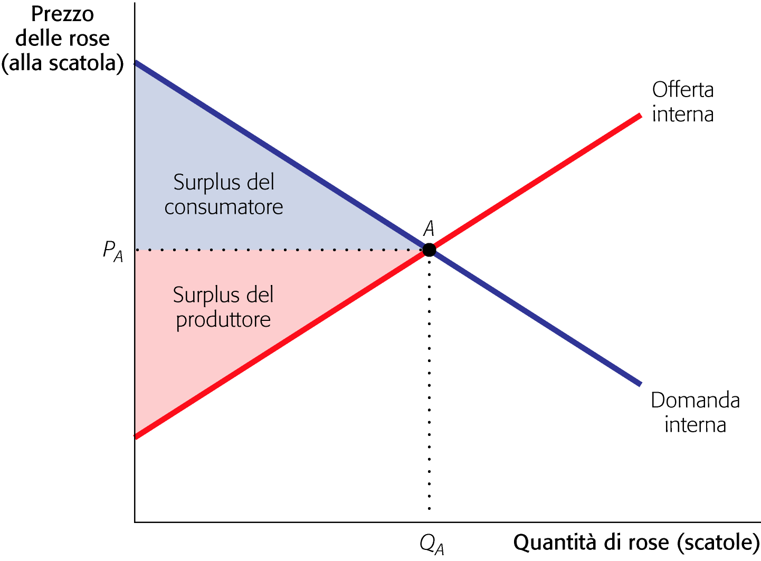

Slide 39
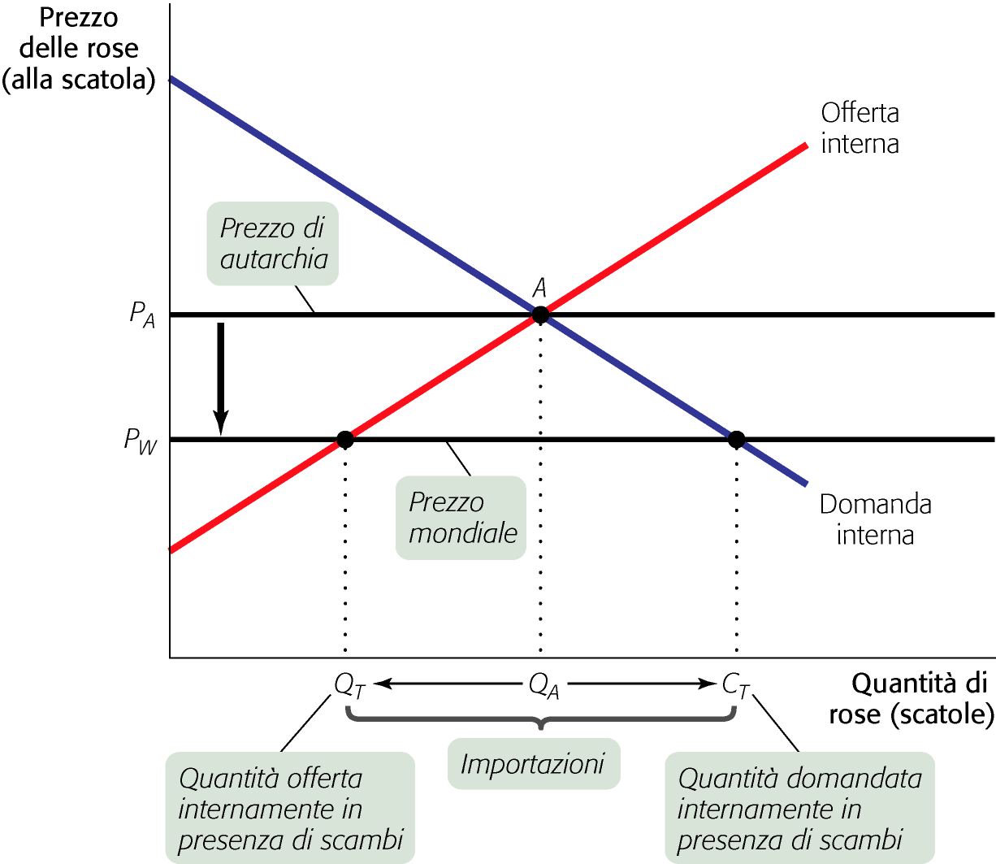

Slide 40
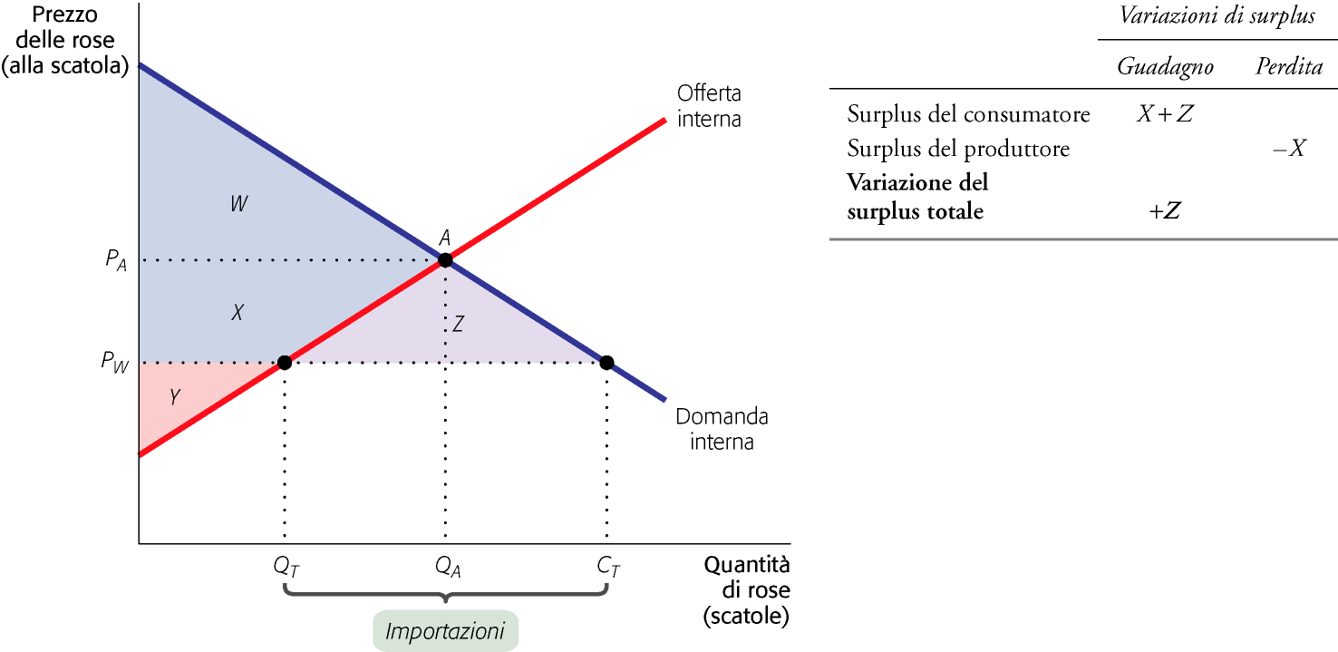

Slide 41
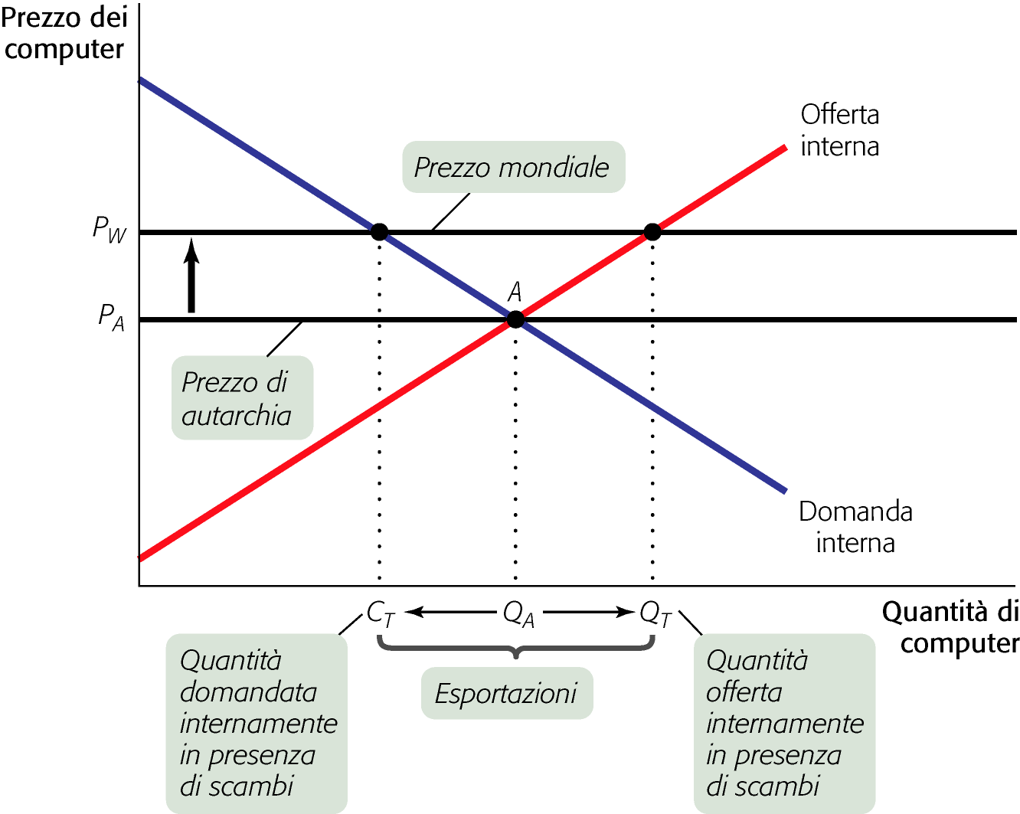

Slide 42
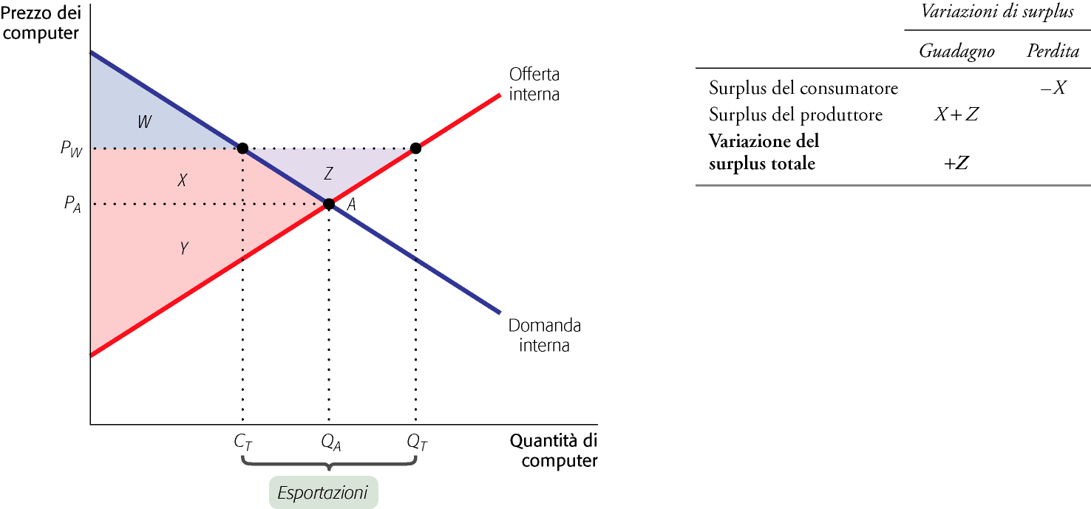

Slide 43
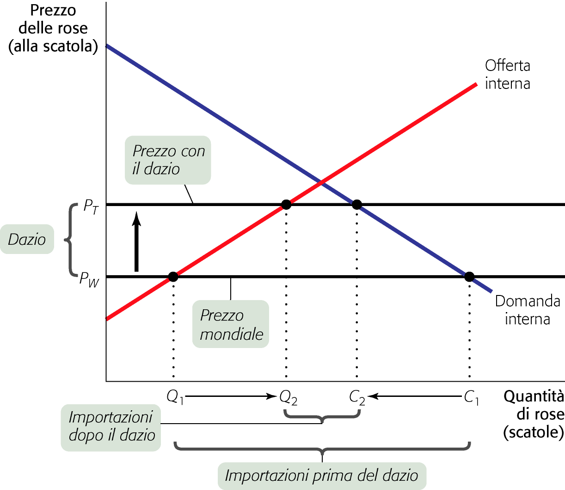

Slide 44
